Slide 1
创新实验课程
2017年春节学期
王津
2017-3-12

Slide 2
自我介绍
王津
- 2016年毕业于台湾元智大学资讯工程专业，获工学博士学位
- 同年毕业于云南大学通信与信息系统专业，获工学博士学位
- 2010年至2014年期间，供职于中国银行云南省分行信息科技部，任技术经理职，主要从事开发工作。
Tel: 13308859600
E-mail: wangjin@ynu.edu.cn
Github: https://github.com/wangjin0818/creative_experiment

Slide 3
欢迎学习这门课程！
完成这门课程学习后，你们需要可以自己作为项目负责人开发自己的应用系统。
需要熟知各类应用系统的结构，熟悉Linux操作系统及其指令。
需要了解目前互联网的智能应用。(基于位置的服务、机器学习等)。
课程与毕业设计内容相关。
思考并实现。

Slide 4
课程所学习的知识
Python 编程
Django后台的MVC架构
Bootstrap前台及模板
MySQL数据库
机器学习入门
Linux操作系统及其shell指令
虚拟机部署(VMware)

Slide 5
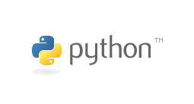

课程教材
课程所使用的教材一律从网站上下载，不推荐购买任何的书籍。
《Python简明教程》
http://vdisk.weibo.com/s/BE2Z8B94-5w97
PDF在github中

Slide 6

课程教材
How to tango with Django 1.7
http://www.tangowithdjango.com/book17/
PDF在github中

Slide 7

课程教材
鸟哥的linux私房菜
http://linux.vbird.org/

Slide 8
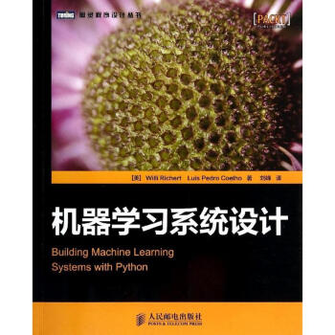
课程教材
机器学习系统设计
http://download.csdn.net/detail/sunxkd/9372869
机器学习的元素将给应用系统带来画龙点睛的作用

Slide 9
课程安排
54个课时
每周4个课时，安排13周学习时间。
每次上课前2个课时为讲解课时，后2个小时为动手实践时间。
任何内容都可以进行自学。
任何缺少的知识点或是不了解的技术，可以举手提问或者电话Email询问。

Slide 10
课程大纲
Week 1: 课程介绍和开发环境的安装
Week 2: Python编程学习(一)
Week 3: Python编程学习(二)
Week 4: Django编程学习(一)
Week 5: Django编程学习(二)
Week 6: 课程设计开题报告
Week 7: Django编程学习(三)
Week 8: Django编程学习(四)
Week 9: Linux虚拟机搭建及Django项目部署
Week 10: Python机器学习
Week 11: Python文本处理
Week 12~13: 课程设计项目报告

Slide 11
课程评分
出席情况(20%)
课程设计开题报告(20%)
课程设计演示及报告(60%)
所有的评分方式均采用Peer Review的方式。
3-4人组成一个小组，并分别说明所负责的模块。
所需要实现的系统，包括前端、后台的实现，文档的撰写，有明确的应用目的和价值，代码量不少于每人3000。
需要上台演示及陈述报告，并将所完成的系统发布到Github中，制作成Poster。
因为后续涉及各位毕业论文，所以请大家认真对待。

Slide 12
环境安装
Anaconda： (https://www.continuum.io)
Anaconda包含了Python中所使用的很多必须的运行库，并集成了pip等安装工具，方便我们后期扩展。
Python 2.7和3.x版本。(课程推荐使用2.7版本)

Slide 13
集成开发环境
IDE(Integrated Development Environment)，是用于提供程序开发环境的应用程序，一般包括代码编辑器、编译器、调试器和图形用户界面等工具。集成了代码编写功能、分析功能、编译功能、调试功能等一体化的开发软件服务套。

Slide 14
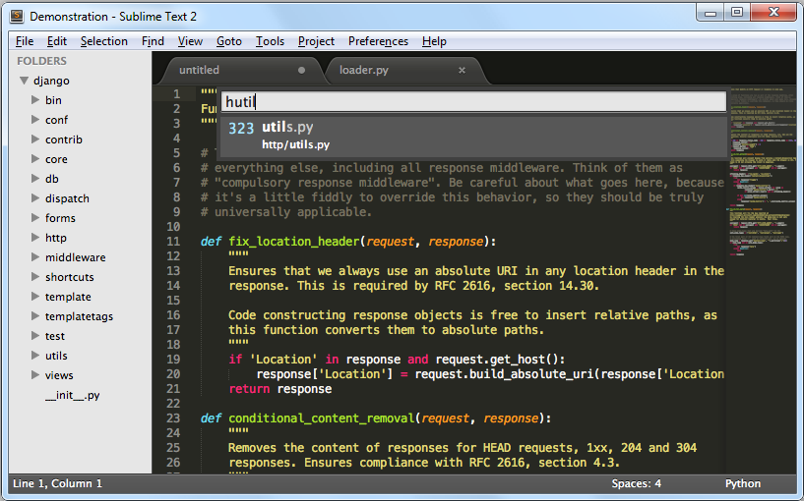
集成开发环境
Sublime Text
http://www.sublimetext.com/
使用3.0版本

Slide 15
集成开发环境
Sublime Text Package Control
https://packagecontrol.io/
在Sublime中按ctrl+` (shift+键盘1左边那个健)
在命令行窗口输入
import urllib.request,os,hashlib; h = 'df21e130d211cfc94d9b0905775a7c0f' + '1e3d39e33b79698005270310898eea76'; pf = 'Package Control.sublime-package'; ipp = sublime.installed_packages_path(); urllib.request.install_opener( urllib.request.build_opener( urllib.request.ProxyHandler()) ); by = urllib.request.urlopen( 'http://packagecontrol.io/' + pf.replace(' ', '%20')).read(); dh = hashlib.sha256(by).hexdigest(); print('Error validating download (got %s instead of %s), please try manual install' % (dh, h)) if dh != h else open(os.path.join( ipp, pf), 'wb' ).write(by)

Slide 16
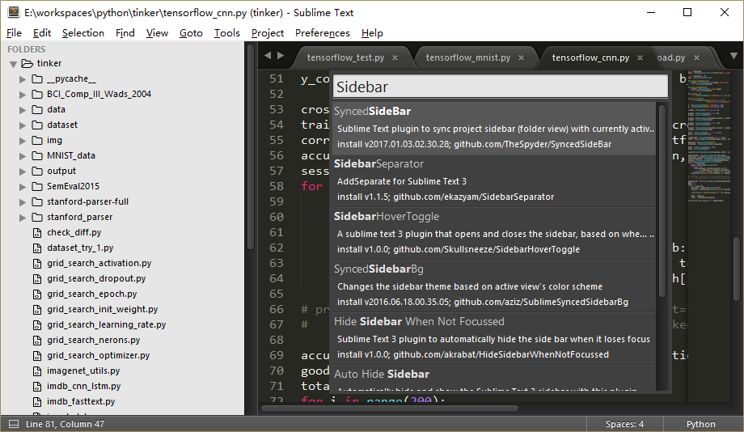
集成开发环境
Sublime Text Package Control
安装完成，点击工具条Preferences->Package Control
输入Install Package
安装SideBarEnhance和Jedi

Slide 17
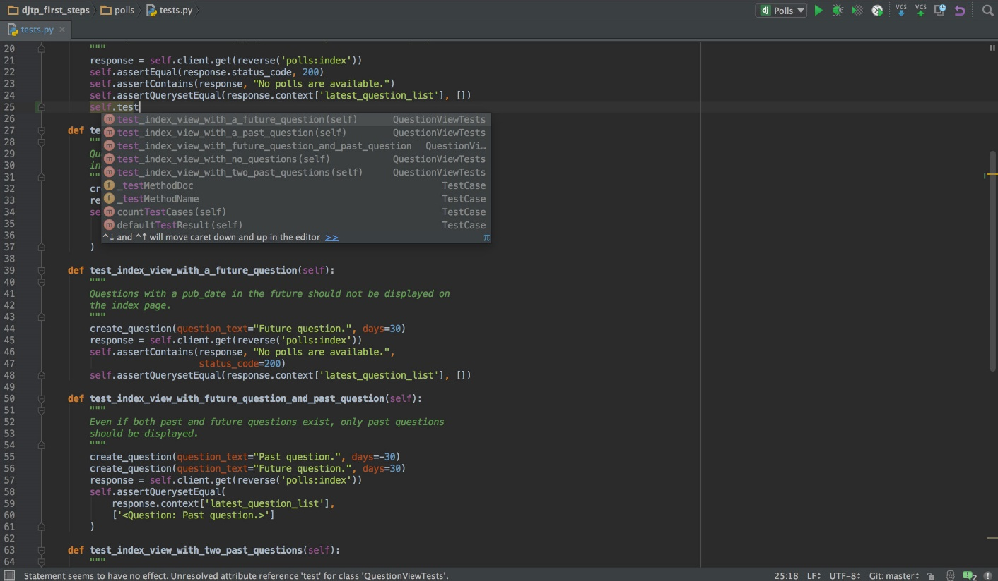
集成开发环境
PyCharm
https://www.jetbrains.com/pycharm/
更适合于Django开发的IDE，推荐使用。

Slide 18
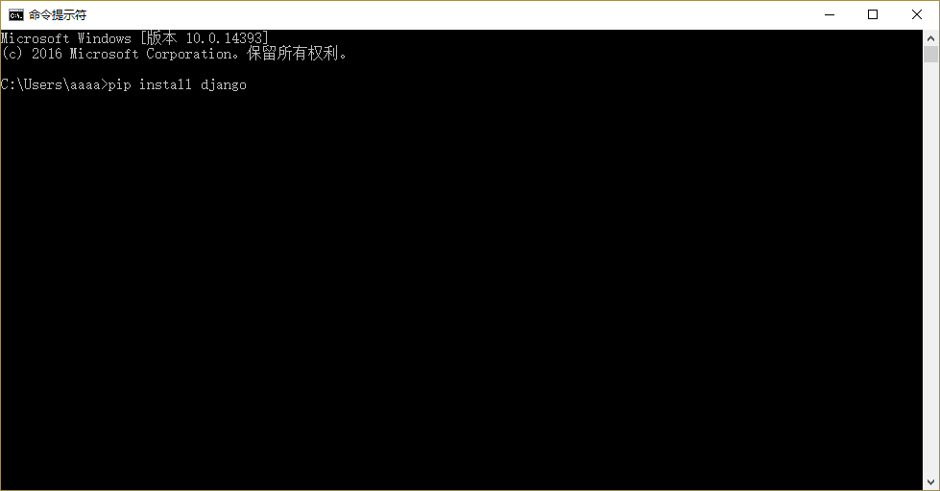
集成开发环境
使用pip install安装Django
pip install django

Slide 19
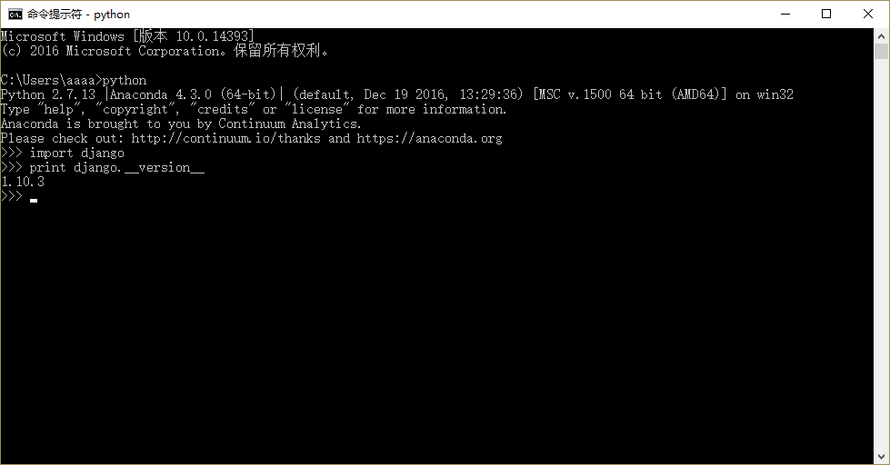
集成开发环境
测试django是否安装
python
import django
print django.__version__ (两个下划线)

